Slide 1
Photogenic Memory 사진 그리고 기억

Slide 2
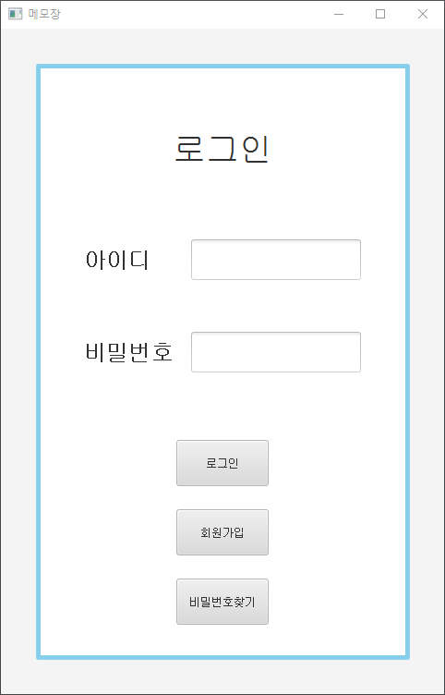
시작
시작화면입니다
개인용 PC가 아닐경우 데이터 관리를 위한 구분입니다

Slide 3
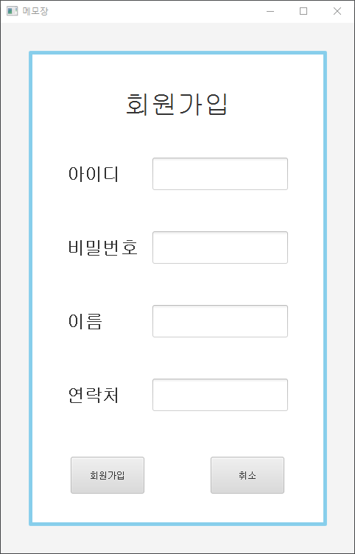
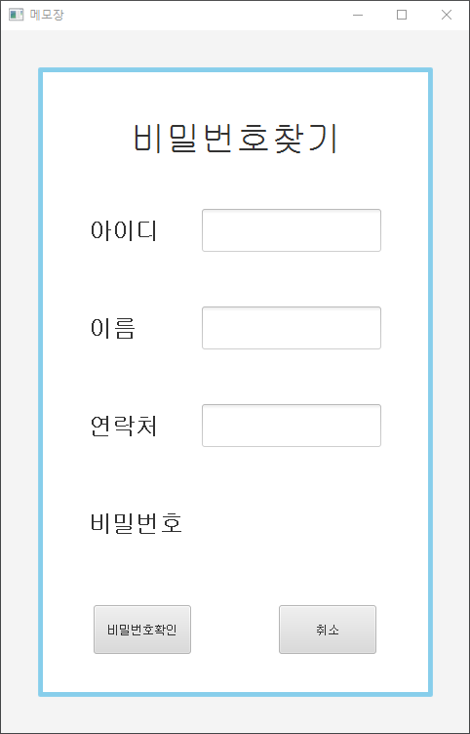
계정
이름과 연락처는 비밀번호 찾기 계정삭제 등 확인이 필요할 때에 사용됩니다

Slide 4
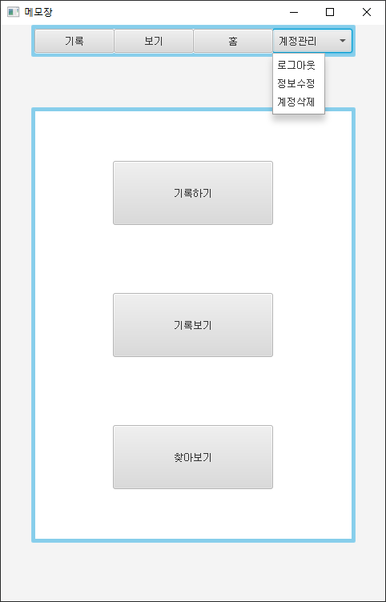
메인화면
기록하기 ┗ 메모를 작성합니다
기록보기 ┗ 메모를 봅니다
찾아보기 ┗ 메모를 검색합니다

Slide 5
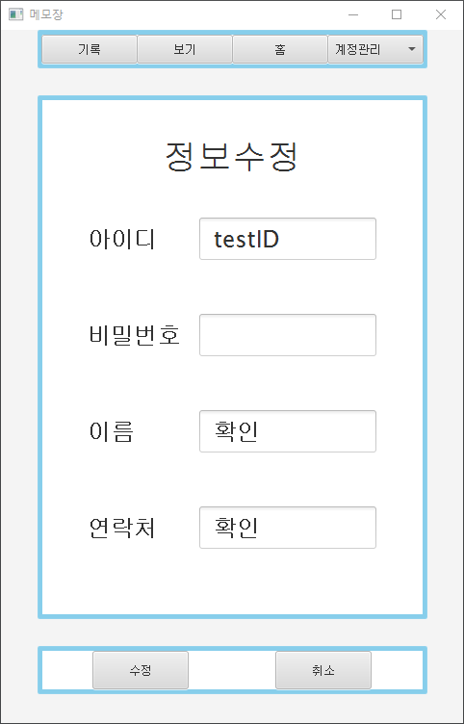
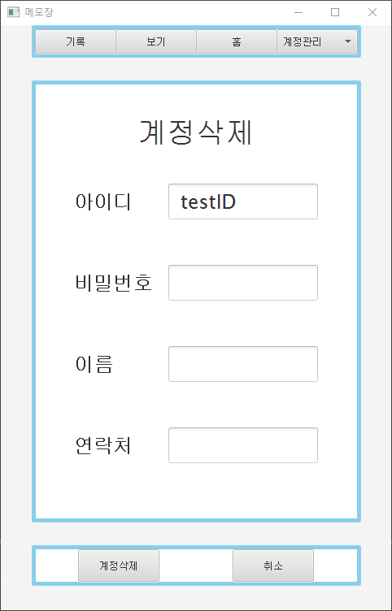
계정관리
정보수정 ┗ 정보를 수정합니다
계정삭제 ┗ 계정과 자료를
┗ 삭제합니다
확인을 위해 정보가 필요합니다

Slide 6
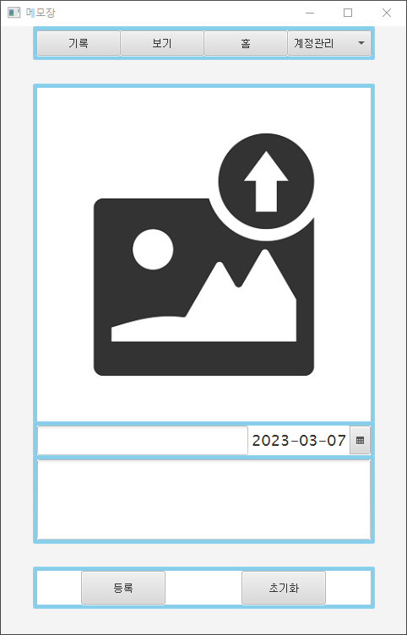
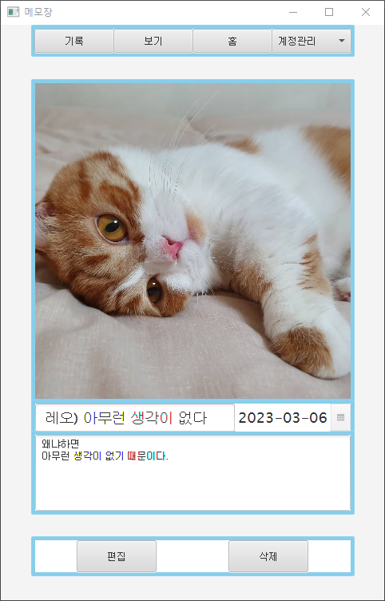
기록
사진
제목
날짜
내용
기록합니다
비워 두어도 좋습니다

Slide 7
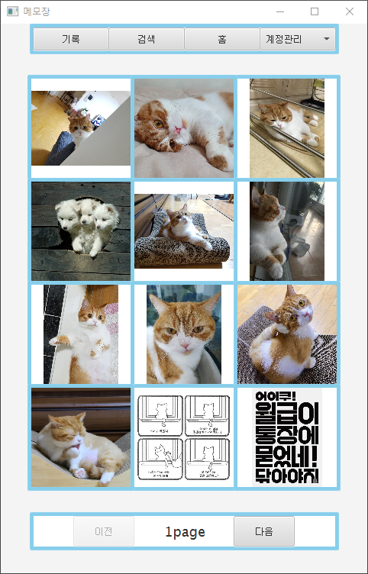
보기
기록물을 최근 기록부터 보여줍니다
사진을 클릭하여 내용을 볼 수 있습니다

Slide 8
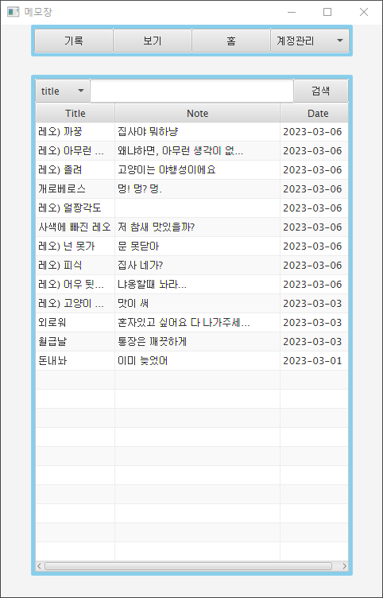
검색
목록 형식으로 기록물을 보여줍니다
Title, Note, Date 으로 검색이 가능합니다
목록을 클릭하여 내용을 볼 수 있습니다

Slide 9
DB구성
ID | PW | Name | Contact
아이디 | 비밀번호 | 이름 | 연락처
두 DB 테이블의 구성입니다
계정 관리용
데이터 관리용
ID | Title | Image | Note | Date
기록하는 ID | 기록의 제목 | 사진의 저장 경로 | 기록의 내용 | 기록하는 날짜

Slide 10
감사합니다.

